Slide 1
建筑／土木工程发言人讲稿
第四章
什么是不锈钢？

Slide 2
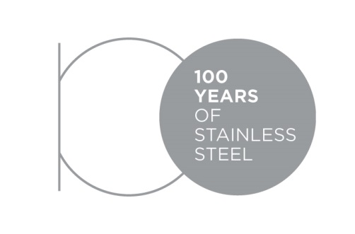
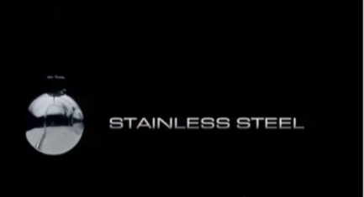
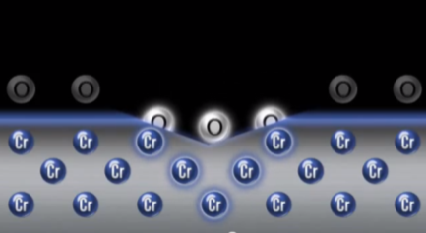
视频
 | 百年不锈钢 https://youtu.be/OgdZEruLYwo
 | 加入合金，提升价值 https://youtu.be/L9kFExl1qFU
 | 自修复，提升价值 https://youtu.be/ELOEvTnqIIY

Slide 3
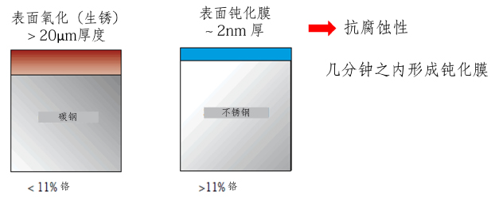
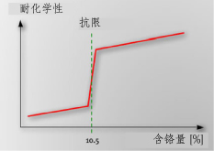
不锈钢是铁基合金，铬的含量至少有10.5％
铬含量越高，钝化膜的有效性更强…… 但是还有其它影响耐蚀性的因素（参看第五章）

Slide 4
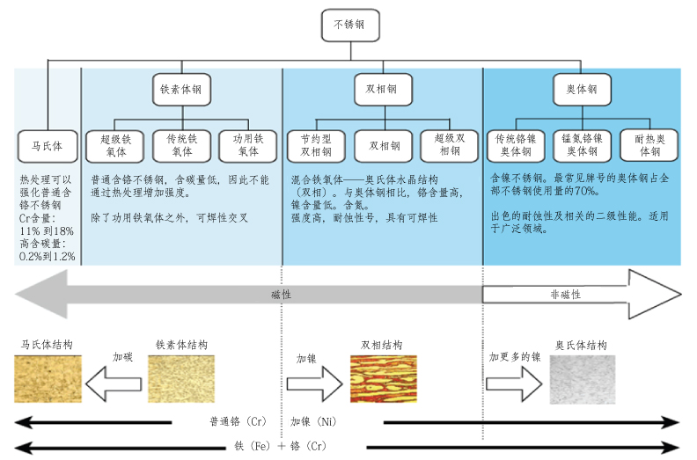

Slide 5
铬镍级（奥体钢）⁴
次类：
铬－镍 | 典型EN 1.4301/AISI 304 | 铬: 18 | 镍: 9 |  | 铁：平衡
铬-镍-钼 | 典型EN 1.4401/AISI 316 | 铬: 18 | 镍 10 | Mo: 2.5 | 铁：平衡
通用性能：
非常好的耐蚀性，随着合金含量的增高而增高
... 但是在氯含量高的环境下（例如游泳池），容易产生应力腐蚀开裂SCC。
在各种温度下（包括非常低的温度）都具有较高的延展性和耐冲击强度
冷加工会提升强度（但热处理不行）
很好的耐火性
很好的冷热成形性（延展性，延伸性）
易焊接 (TIG, MIG)
目前最知名也是最常用的
颜色代码： | 耐蚀性 | 机械性能 | 制造

Slide 6
铬-锰级（含锰的奥体钢）⁵
典型等级：
铬-锰-镍-氮 | 典型EN 1.4372/AISI 201 | 铬：17 | 锰： 7 | 镍: 4 | 氮:0.15 | 铁: 平衡
通用性能：
耐蚀性更小
... 但是更容SCC和点蚀，尤其是镍铬含量低的时候。
强度更高
冷成形差，因为加工容易硬化
机械加工性能差
更难焊接
比铬-镍奥体钢成本低，但比含铬铁素体钢高。
大多用在印度和中国
颜色代码： | 耐蚀性 | 机械性能 | 加工

Slide 7
铬等级（铁素体钢）⁶
次类别：
铬 | 典型EN 1.4016/AISI 430 | 铬: 17 |  |  |  | 铁: 平衡
铬-钼 | 典型EN1.4521/AISI 444 | 铬: 18 | 钼: 2 | 钛+镍: 0.4 |  | 铁: 平衡
通用性能：
对应力腐蚀开裂不敏感
良好的延展性（但不如奥体钢）
不适合特别低的温度
冷加工后多少会增加强度（但是热处理不行）
很好的冷成形能力：（回弹小，工具磨损低，但是延伸性低，因此需要与奥体钢不同的拉伸工艺
级别稳定（即：含铅和/或嚏）（TIG, MIG）
为多种应用提供最优的性价比，现在越来越多的得以使用
颜色代码： | 耐腐蚀性 | 机械性能 | 加工

Slide 8
Cr 等级（马氏体钢）⁷
子类：
C-Cr | 典型EN1.4021/AISI 420 | Cr: 13 | C:0.2 |  | Fe: 平衡
C-Cr-Ni | 典型EN1.4057/AISI431 | Cr: 16 | Ni: 2 | C: 0.2 | Fe: 平衡
沉淀硬化 | 典型EN1.4542/AISI630 | Cr: 17 | Ni: 4 | Cu:4 | Fe: 平衡
通用性能：
不错的耐腐蚀性，合金含量越高，耐腐性越强
热处理后强度增加（但冷处理达不到）。延伸性有限.
不适用于特别低的温度。
不适合成形，常用机械加工
具有可焊性（TIG, MIG），但是需要焊后热处理
被当作有耐腐性的工程钢来使用
颜色代码： | 耐腐蚀性 | 机械性能 | 加工

Slide 9
双相钢（奥体钢-铁素体)⁸
子类：
Cr-Ni | 典型EN1.4362 | Cr: 23 | Ni: 4 |  | Fe: 平衡
Cr-Ni-Mo | 典型EN1.4462 | Cr: 22 | Ni: 5 | Mo: 3 | Fe: 平衡
常见性能：
优越的耐腐性，随着合金含量增高而增高
对应力腐蚀开裂不敏感
高强度，良好的延展性
冷加工后强度加强（但热加工不能提升强度）
良好的冷热成形性能（延展性，延伸性）
可焊性（TIG, MIG）
提供最佳的耐腐蚀性和机械性能
颜色代码： | 耐腐蚀性 | 机械性能 | 加工

Slide 10
物理性能^{9, 10}
材料 | 弹性模量 Gpa | 热膨胀系数 10⁻⁶°K-1 | 导热系数 W m⁻¹°K⁻¹ | 铁磁性 | 密度Kg/dm³
Cr-Ni 奥体钢 | 210 | 18 | 15 | 不 | 7.8
Cr-Mn 奥体钢 | 210 | 17 | 15 | 不 | 7.8
Cr 铁素体钢 | 220 | 11 | 23 | 是 | 7.7
Cr-Ni (Mo)-N 双相钢 | 210 | 14 | 15 | 中间 | 7.8
Cr-C 玛氏体钢 | 215 | 11 | 30 | 是 | 7.7
碳钢 | 210 | 12 | 18 | 是 | 7.8
铜 | 135 | 17 | 380 | 不 | 8.3
铝 | 70 | 22 | 230 | 不 | 2.7
玻璃 | 65 | 9 | 1,7 | 不 | 2.5
水泥 | 48 | 10 | 1 | 不 | 2.5

Slide 11
不锈钢标准
重要的全球标准
ISO | EN | ASTM/AISI | UNS | JIS
注： 大多国家都会参考上述标准，它们被广为接受。 上述所有标准中，很多等级分类都非常类似。 美国标准请安： 参考资料 11 欧洲标准： 参考资料12 提供相应表格： 参考资料13 – 15

Slide 12
建筑施工中使用的主要等级： EN 10088-4 (薄钢板/钢板/钢带)^{16, 17}
级别 | ASTM UNS | C Wt% | Cr Wt% | Ni Wt% | Mo Wt% | 其它 Wt% | 典型用于^{3,4}
4003 | S40977 | 0,02 | 11,5 | 0,5 | - | - | 加热或为加热的内饰
4016 | 430 | 0,04 | 16,5 | - | - | - | 装饰性内饰覆层
4509 4510 | S43932 439 | 0,02 0,02 | 18 17 | - - | - - | Nb Ti Ti | 内陆屋顶和雨水管——通常镀锡来增加光泽
4521 | 444 | 0,02 | 17,8 | - | 2,1 | Ti | 家用水暖市场
4301 4307 4306 | 304 304L 304L | 0,04 0,02 0,02 | 18,118,118,2 | 8,1 8,1 10,1 | - - - | - - - | 非沿海区正常工业黄静下的建筑内饰和外部
4401 4404 4571 | 316 316L 316Ti | 0,04 0,02 0,04 | 17,2 17,2 16,8 | 10,1 10,1 10,9 | 2,1 2,1 2,1 | - - Ti | 潮湿环境、沿海区域，重度工业污染环境，或者有除冰盐问题的公路周边。
4529 4547 | N08926 S31254 | 0,01 0,01 | 20,5 20,0 | 24,8 18,0 | 6,5 6,1 | N, Cu N, Cu | 公路隧道和室内游泳池
ABC = 建筑，楼宇与施工

Slide 13
建筑施工中的主要等级： EN 10088-5（棒材/线材/型材）¹⁸
级别 | ASTM UNS | C Wt% | Cr Wt% | Ni Wt% | Mo Wt% | 其它 Wt% | 典型用于 ⁶
4003 | S40977 | 0,02 | 11,5 | 0,5 | - | -
4016 | 430 | 0,04 | 16,5 | - | - | - | 板岩钩
4542 | 630 | 0,04 | 16,0 | 4,0 |  | Cu,Nb | 拉杆
4301 4307 4311 4567 | 304 304L 304N 304Cu | 0,04 0,02 0,02 0,02 | 18,1 18,1 18,1 17,1 | 8,1 8,1 8,6 8,6 | - - - - | - - N Cu | 钢筋 A2 紧固件
4401 4404 4429 | 316 316L « 316LN » | 0,05 0,02 0,02 | 16,6 16,6 16,6 | 10,1 10,1 11,1 | 2,1 2,1 2,6 | - - N | 在远离海岸的正常工业环境中用于建筑内部和外部。 钢筋
4529 4547 | « 926 » S31254 | 0,01 0,01 | 20,5 20,0 | 24,8 18,0 | 6,5 6,1 | N, Cu N, Cu | 公路隧道和室内游泳池
4362 | S32304 | 0,02 | 22,5 | 3,6 | 0,3 | N, Cu | 钢筋和机械组件
4462 | S32205 | 0,02 | 21,5 | 4,6 | 2,8 | N | 钢筋和机械组件

Slide 14
全球不锈钢产量各类别细分

Slide 15
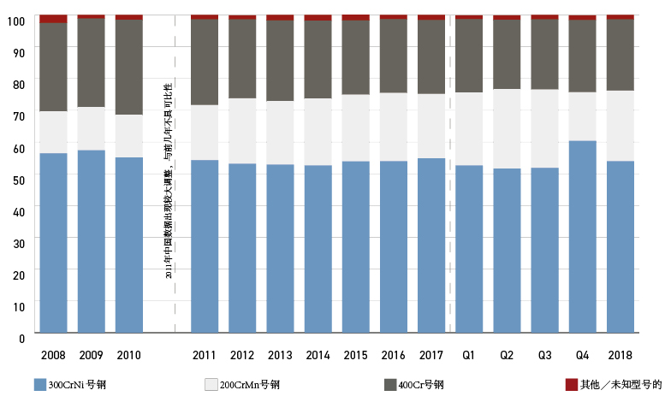
全球产量按不同类别细分¹⁹
新!
由于镍的价格高，因此倾向于用铬 –锰或铬级钢来代替常用的铬镍级钢
今天双相钢产量很低，但未来可望增长
15

Slide 16
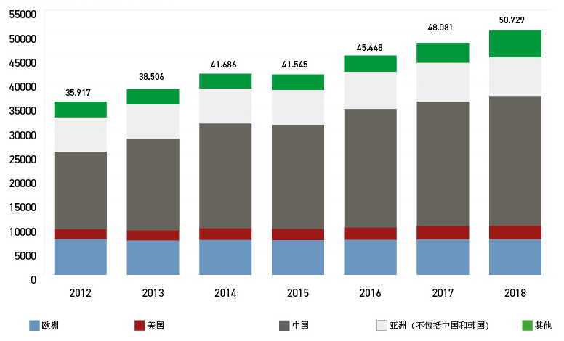
^{各地区不锈钢粗钢产量（钢板/钢锭当量）（单位：千公吨）} ^{其他：巴西、俄罗斯、南非、韩国、印度尼西亚}
2019
年资料更新

Slide 17
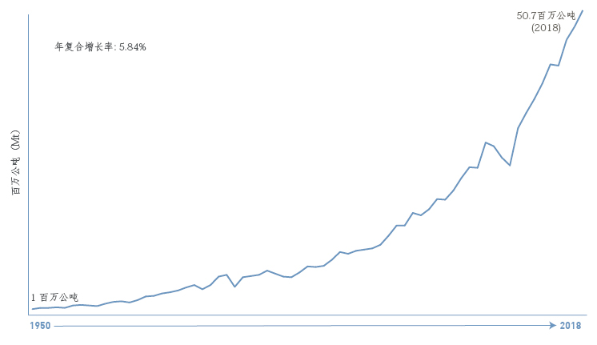
^{国际不锈钢粗钢产量年复合增长率 (钢板/钢锭当量)}
2019
年资料更新

Slide 18
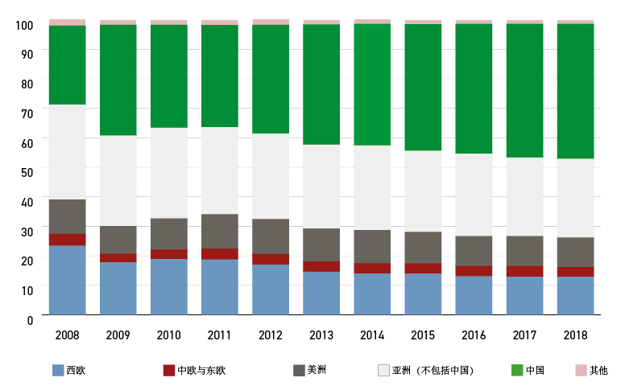
^{各地区不锈钢的表观使用量}
2019
年资料更新

Slide 19
参考文献(1/2)
https://www.worldstainless.org/Files/issf/non-image-files/PDF/TheStainlessSteelFamily.pdf
http://www.outokumpu.com/en/stainless-steel/about-stainless-steel/stainless-steel-types/pages/default.aspx
D. Peckner Handbook of Stainless Steels Hardcover – June, 1977 ISBN-13: 978-0070491472 ISBN-10: 007049147X
http://www.imoa.info/download_files/stainless-steel/Austenitics.pdf
New « 200 series steels »: An opportunity or a threat to the image of stainless steel? http://worldstainless.org/publications/brochures_and_posters
The ferritic solution https://www.worldstainless.org/Files/issf/non-image-files/PDF/ISSF_The_Ferritic_Solution_Chinese.pdf
Martensitic stainless steels http://www.worldstainless.org/Files/issf/non-image-files/PDF/ISSF_Martensitic_Stainless_Steels.pdf
Duplex stainless steels: https://www.imoa.info/molybdenum-uses/molybdenum-grade-stainless-steels/architecture/structural-duplex-stainless.php?d=1
https://www.nickelinstitute.org/~/Media/Files/TechnicalLiterature/CapabilitiesandLimitationsofArchitecturalMetalsandMetalsforCorrosionResistanceI_14057a_.pdf
https://www.worldstainless.org/Files/issf/non-image-files/PDF/Euro_Inox/Tables_TechnicalProperties_EN.pdf
http://www.imoa.info/download_files/stainless-steel/2014-8-Specification-and-Guideline-list.pdf
http://www.bssa.org.uk/topics.php?article=370&featured=1
https://www.worldstainless.org/about-stainless/what-is-stainless-steel/standards/

Slide 20
参考文献(2/2)
Chemical composition of stainless steel flat products for general purposes to EN 10088-2: http://www.bssa.org.uk/topics.php?article=44
Chemical composition of stainless steel long products for general purposes to EN 10088-3: http://www.bssa.org.uk/topics.php?article=46
EN 10088-4:2009 Stainless steels. Technical delivery conditions for sheet/plate and strip of corrosion resisting steels for construction purposes www.worldstainless.org/Files/issf/non-image-files/PDF/Euro_Inox/EN10088-4_EN.pdf
Stainless steel flat products for building – the grades in EN 10088-4 explained: http://www.worldstainless.org/news/show/1881
EN 10088-5: 2009 Stainless steels. Technical delivery conditions for bars, rods, wire, sections and bright products of corrosion resisting steels for construction purposes.
ISSF publication « Stainless steel in Figures »: https://www.worldstainless.org/Files/issf/non-image-files/PDF/ISSF_Stainless_Steel_in_Figures_2019_Chinese_public_version.pdf

Slide 21
感谢!

